Slide 1
СПЕЦІАЛЬНІ РОЗДІЛИ КВАНТОВОЇ ЕЛЕКТРОНІКИ
ЛАБОРАТОРНЕ ЗАНЯТТЯ.
ВИВЧЕННЯ ОСНОВНИХ ЗАКОНІВ ЗОВНІШНЬОГО ФОТОЕФЕКТУ,
ВИЗНАЧЕННЯ СТАЛОЇ ПЛАНКА ТА РОБОТИ ВИХОДУ

Slide 2
ВИВЧЕННЯ ОСНОВНИХ ЗАКОНІВ ЗОВНІШНЬОГО ФОТОЕФЕКТУ,
ВИЗНАЧЕННЯ СТАЛОЇ ПЛАНКА ТА РОБОТИ ВИХОДУ

Slide 3
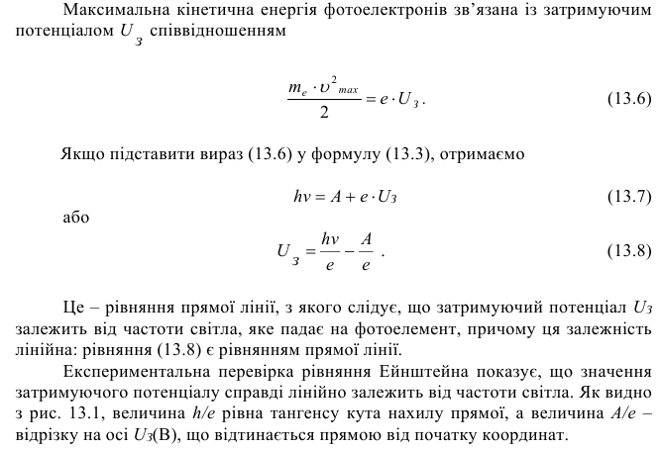
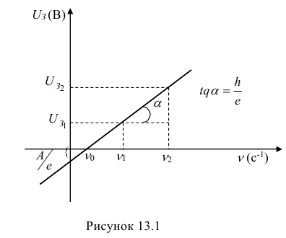
ВИВЧЕННЯ ОСНОВНИХ ЗАКОНІВ ЗОВНІШНЬОГО ФОТОЕФЕКТУ,
ВИЗНАЧЕННЯ СТАЛОЇ ПЛАНКА ТА РОБОТИ ВИХОДУ

Slide 4
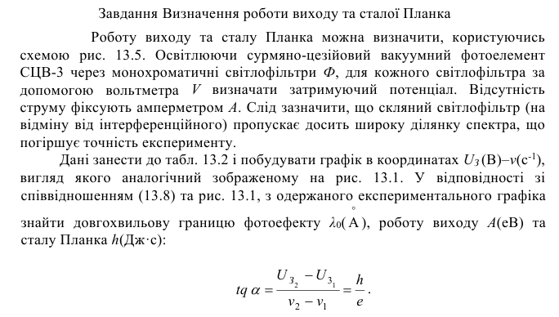
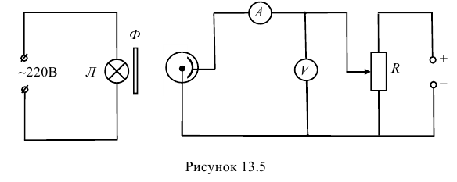
ВИВЧЕННЯ ОСНОВНИХ ЗАКОНІВ ЗОВНІШНЬОГО ФОТОЕФЕКТУ,
ВИЗНАЧЕННЯ СТАЛОЇ ПЛАНКА ТА РОБОТИ ВИХОДУ

Slide 5
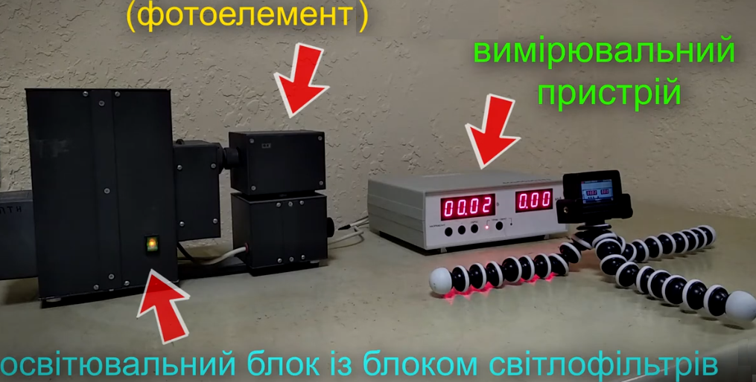
ВИВЧЕННЯ ОСНОВНИХ ЗАКОНІВ ЗОВНІШНЬОГО ФОТОЕФЕКТУ,
ВИЗНАЧЕННЯ СТАЛОЇ ПЛАНКА ТА РОБОТИ ВИХОДУ

Slide 6
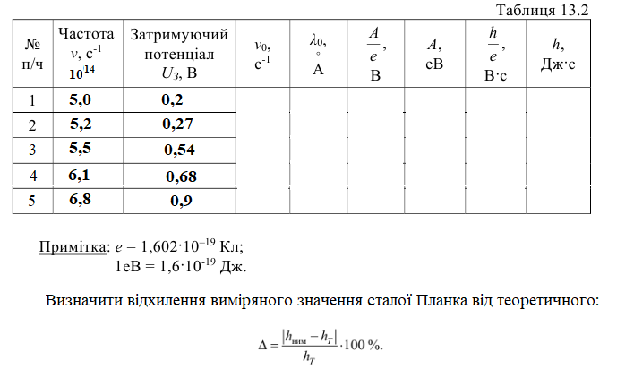
ВИВЧЕННЯ ОСНОВНИХ ЗАКОНІВ ЗОВНІШНЬОГО ФОТОЕФЕКТУ,
ВИЗНАЧЕННЯ СТАЛОЇ ПЛАНКА ТА РОБОТИ ВИХОДУ

Slide 7
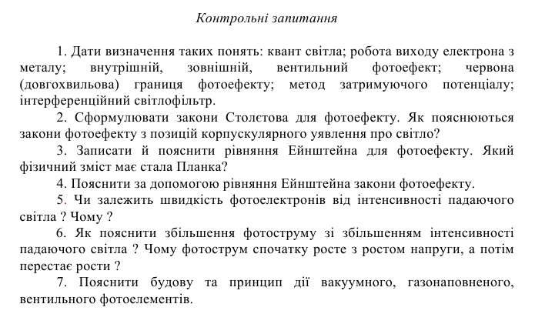
ВИВЧЕННЯ ОСНОВНИХ ЗАКОНІВ ЗОВНІШНЬОГО ФОТОЕФЕКТУ,
ВИЗНАЧЕННЯ СТАЛОЇ ПЛАНКА ТА РОБОТИ ВИХОДУ

